Slide 1

Глобальні проблеми людства і шляхи їх розв'язання

Slide 2

Глоба́льні пробле́ми лю́дства — комплекс проблем і ситуацій, що зачіпають життєві інтереси всіх народів світу, характеризуються динамізмом і вимагають для свого розв'язання колективних зусиль світової громадськості від вирішення яких залежить подальший прогрес людства і збереження цивілізації.

Slide 3

Глобальні проблеми людства взаємопов'язані, охоплюють всі сторони життя людей, стосуються всіх країн народів та верств населення ,стосуються як поверхні землі, так і Світового океану, атмосфери планети, навколоземного та космічного простору. Вони призводять до великих економічних та соціальних збитків.

Slide 4

Передумови виникнення глобальних проблем
Вплив діяльності людини на навколишній світ
Нестача коштів на охорону і захист природи
Нерівномірність розвитку країн
Накопичення засобів зниження людей
Міжнародні державні протиріччя

Slide 5

Глобальні
проблеми

Slide 6

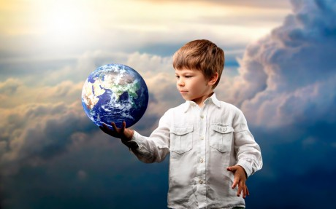


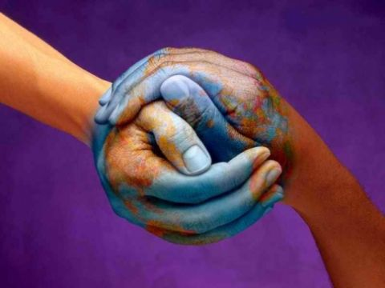

Проблема збереження миру

Slide 7


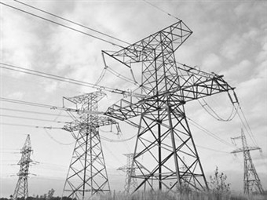

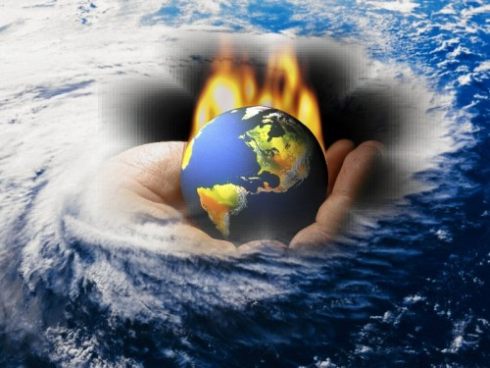

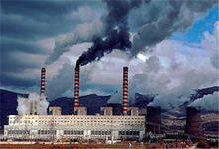
Енергетична проблема

Slide 8


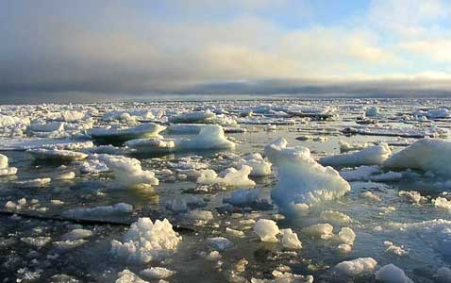
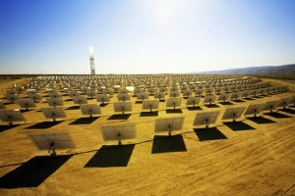
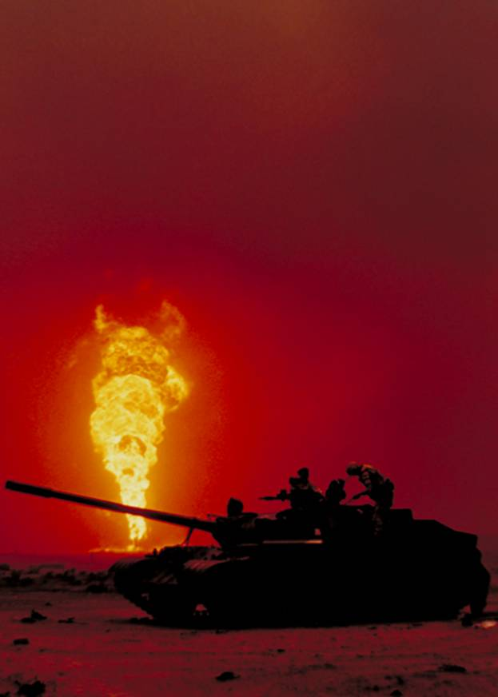


Сировинна проблема

Slide 9

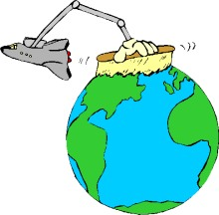
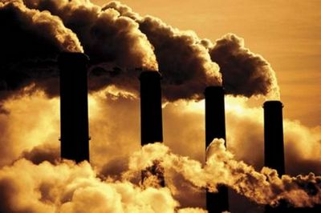


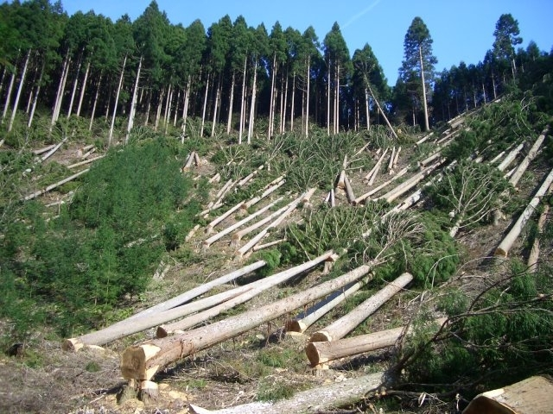
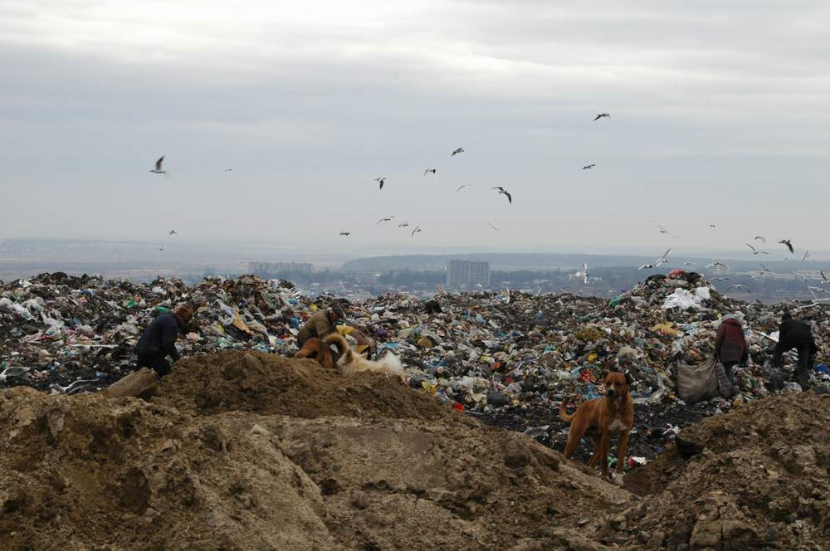

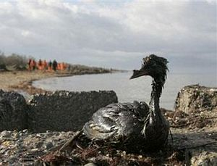
Екологічна проблема

Slide 10
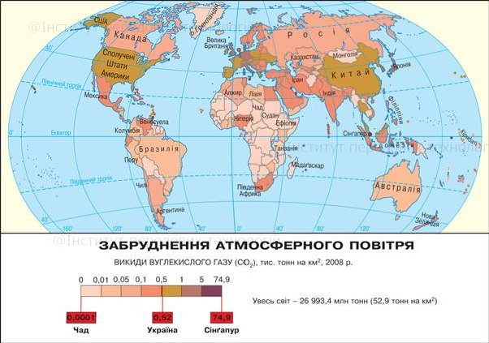

Slide 11
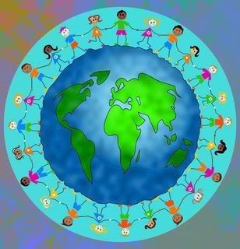
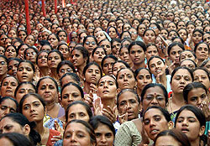

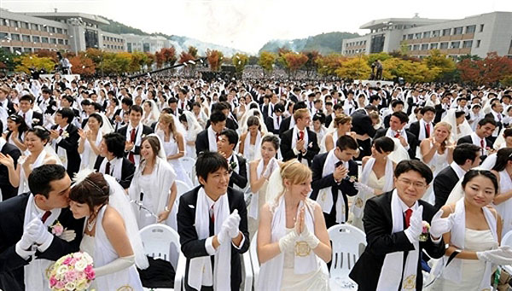
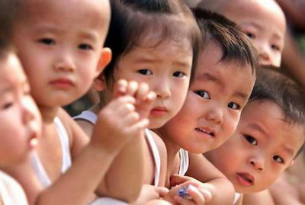

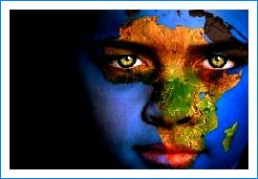
Демографічна проблема

Slide 12
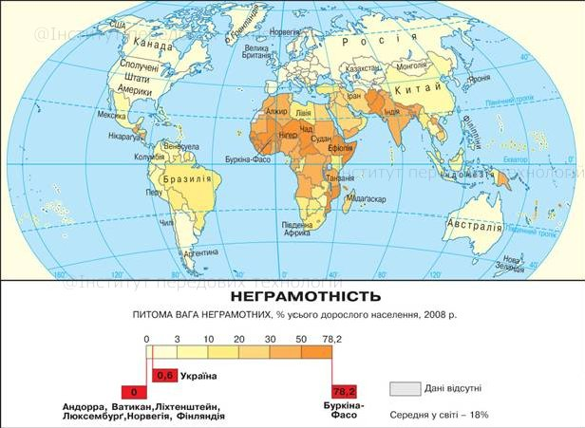

Slide 13

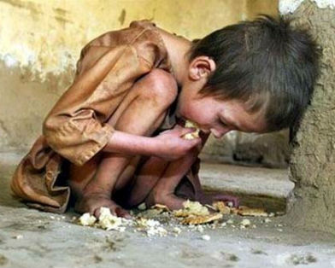
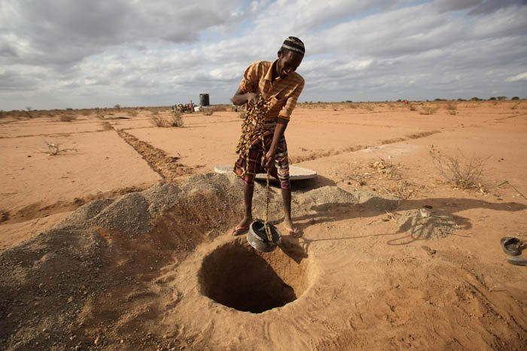
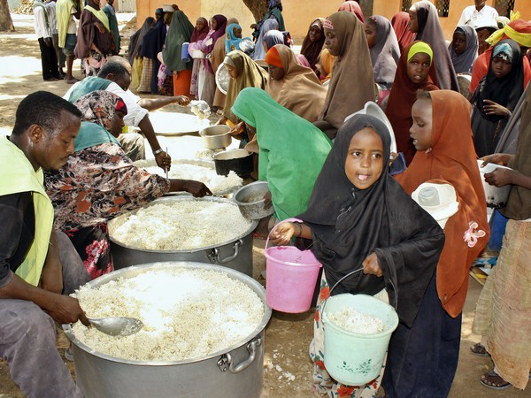
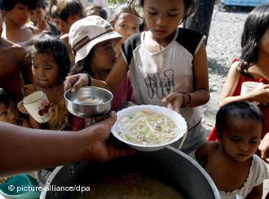
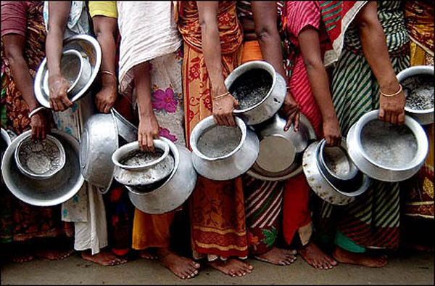
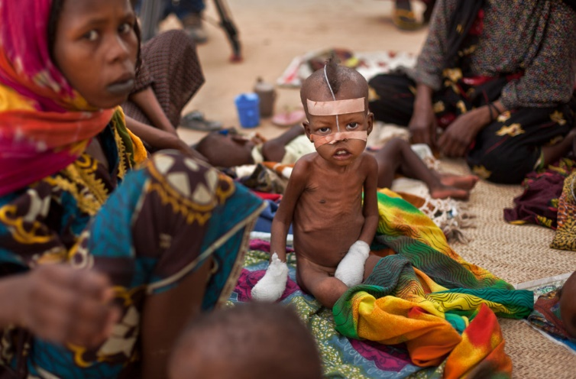
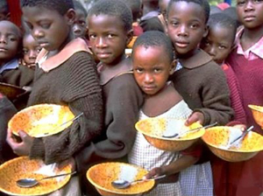
Проблема боротьби з голодом

Slide 14
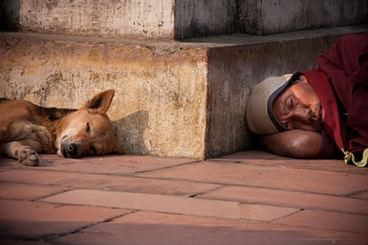
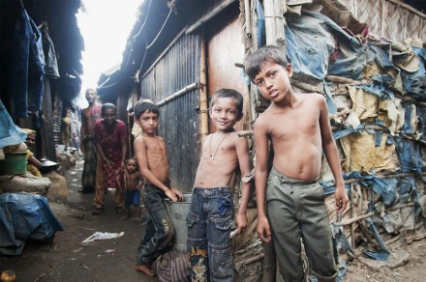
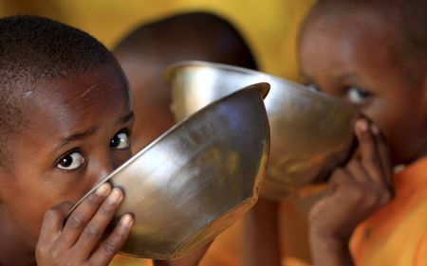
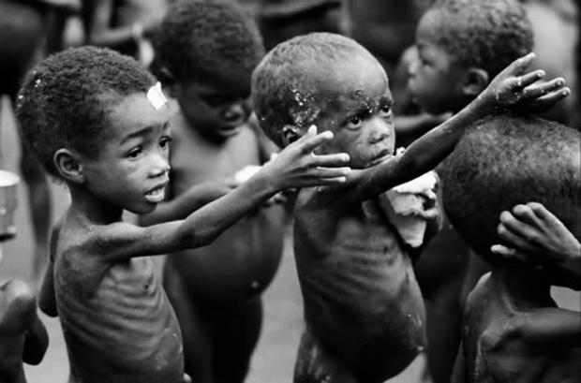


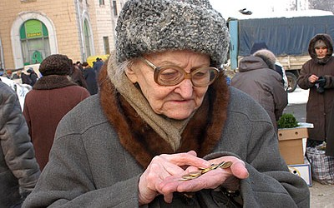
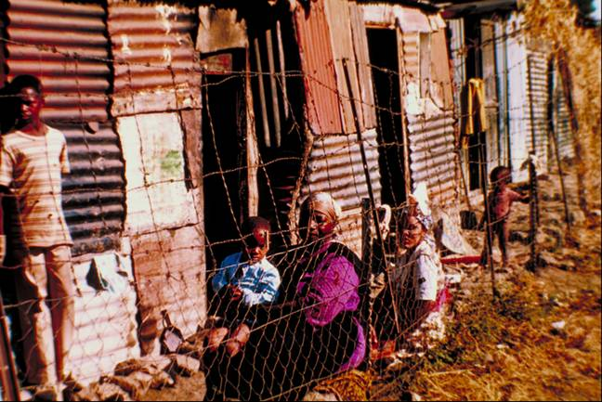
Проблема боротьби з бідністю

Slide 15

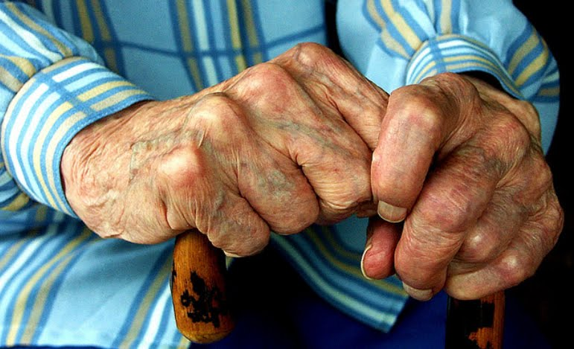

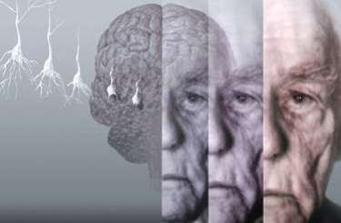

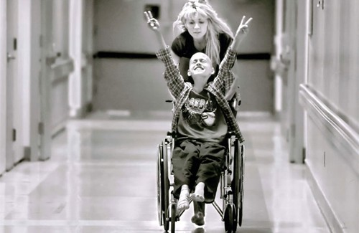

Проблема боротьби з хворобами

Slide 16
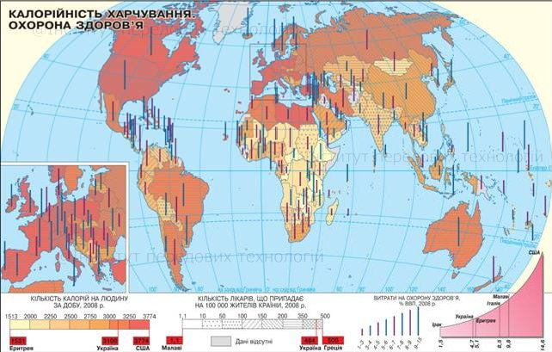

Slide 17
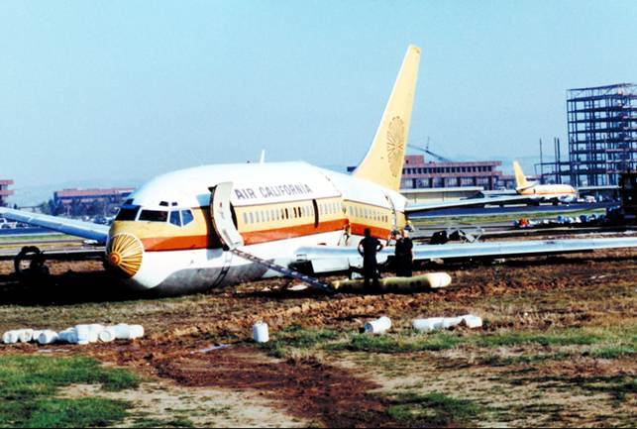
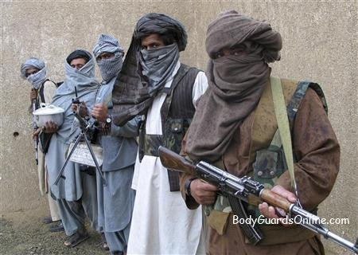
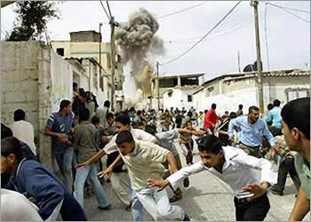
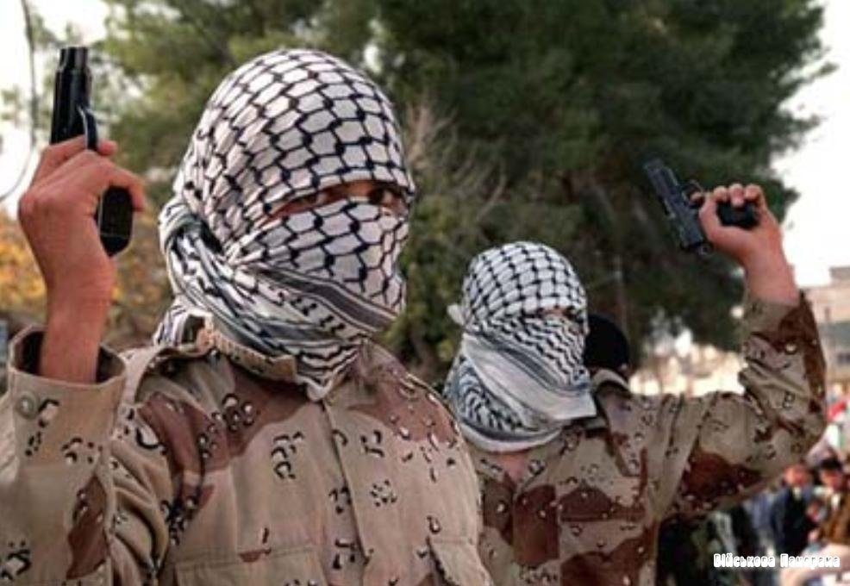
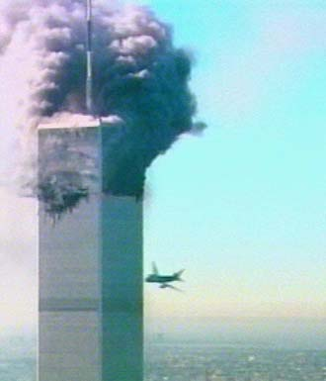
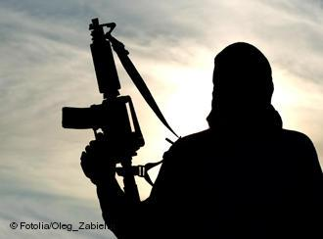
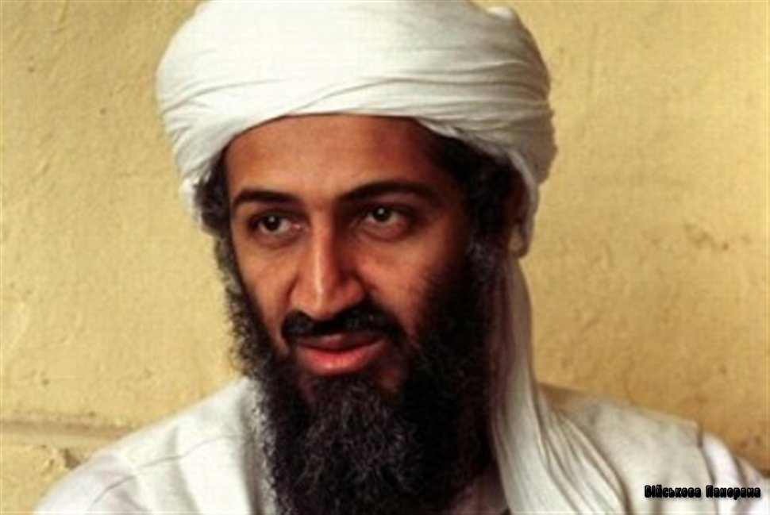
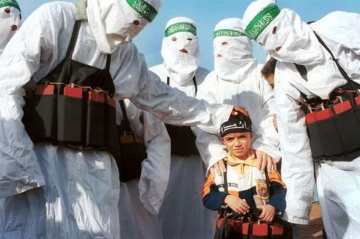
Проблема міжнародного тероризму

Slide 18
Шляхи розв'язання глобальних проблем

Slide 19
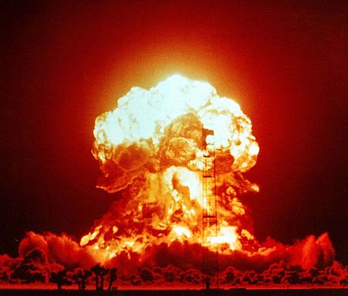
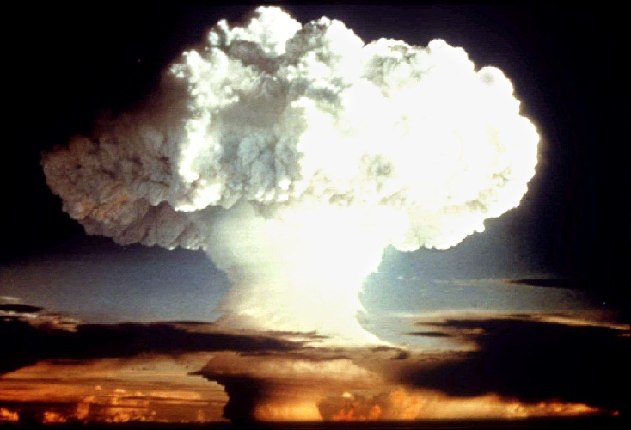

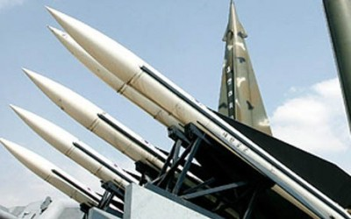
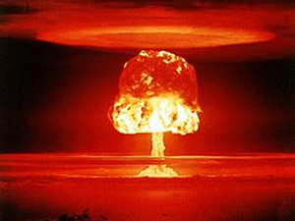
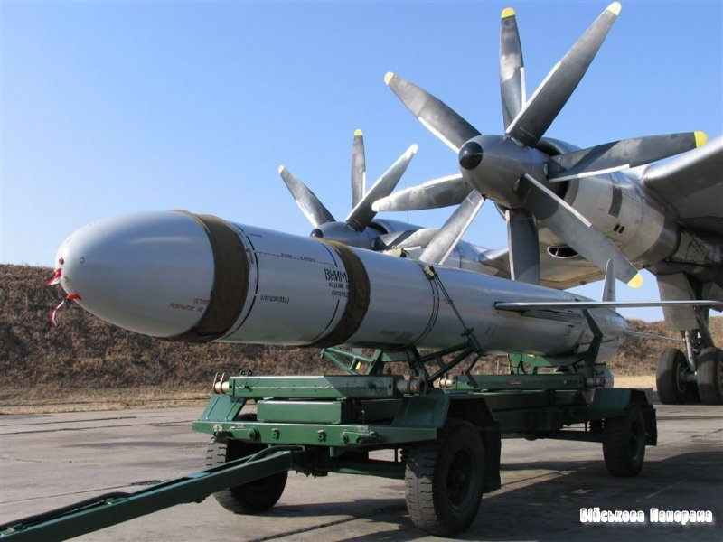

Заборона застосування ядерної зброї, формування усвідомлення необхідності запобігання ядерній війні

Slide 20





Підвищення ефективності використання енергії та використання альтернативних джерел енергії

Slide 21








Посилення міжнародного співробітництва в сфері охорони навколишнього середовища

Slide 22


Slide 23







Координація національних природоохоронних ресурсів

Slide 24


Slide 25






Стримування зростання чисельності населення в країнах Азії та Африки

Slide 26






Всебічна та дієва фінансова допомога розвинутих країн країнам <<третього світу>>

Slide 27






Консолідація зусиль світового співтовариства в боротьбі з міжнародним тероризмом

Slide 28

Глобальні проблеми людства є наслідком протистояння з одного боку природи, а з іншого — людської практики, культури людства, а також невідповідності або несумісності різноспрямованих тенденцій в ході розвитку самої людської культури. Природа існує за принципом негативного зворотного зв'язку тоді як людська культура — за принципом позитивного зворотного зв'язку.

